Slide 1
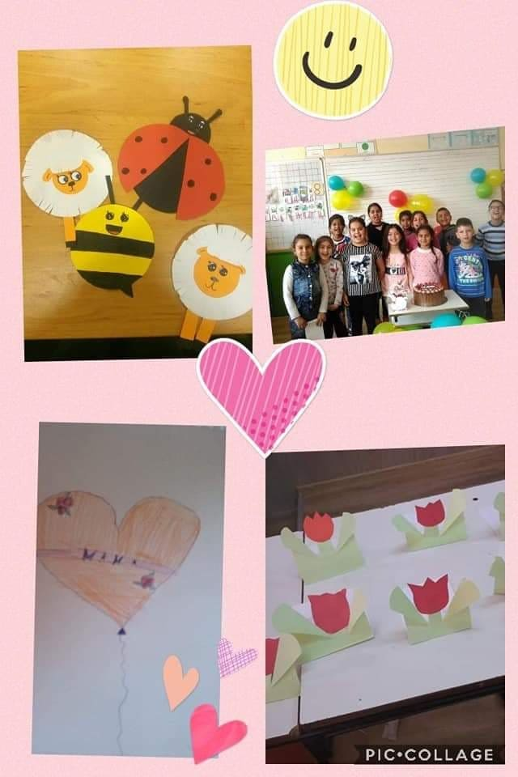
Теми 15 май 2020г.
Български език и литература(ИУЧ)
Български език и литература(ИУЧ)
Математика(ИУЧ)
Физическо възпитание и спорт

Slide 2
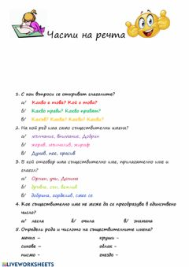
Български език Части на речта- работен лист виж линка
https://www.liveworksheets.com/worksheets/bg/%D0%91%D1%8A%D0%BB%D0%B3%D0%B0%D1%80%D1%81%D0%BA%D0%B8_%D0%B5%D0%B7%D0%B8%D0%BA/%D0%A7%D0%B0%D1%81%D1%82%D0%B8_%D0%BD%D0%B0_%D1%80%D0%B5%D1%87%D1%82%D0%B0/%D0%A7%D0%B0%D1%81%D1%82%D0%B8_%D0%BD%D0%B0_%D1%80%D0%B5%D1%87%D1%82%D0%B0_jl68931xf
Какво знаеш за частите на речта ,припомни и попълни

Slide 3
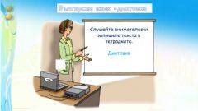
Български език Диктовка
Виж линкаhttps://www.liveworksheets.com/worksheets/bg/%D0%91%D1%8A%D0%BB%D0%B3%D0%B0%D1%80%D1%81%D0%BA%D0%B8_%D0%B5%D0%B7%D0%B8%D0%BA/%D0%94%D0%B8%D0%BA%D1%82%D0%BE%D0%B2%D0%BA%D0%B0/%D0%91%D1%8A%D0%BB%D0%B3%D0%B0%D1%80%D1%81%D0%BA%D0%B8_%D0%B5%D0%B7%D0%B8%D0%BA_-_%D0%94%D0%B8%D0%BA%D1%82%D0%BE%D0%B2%D0%BA%D0%B0_-_%D0%9D%D0%BE%D1%89%D0%BD%D0%B0_%D0%B1%D1%83%D1%80%D1%8F_ou80626dl
.

Slide 4
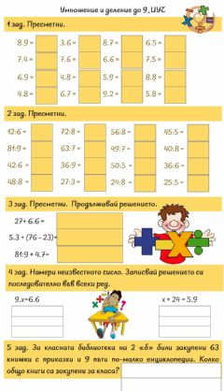
Математика – Умножение и деление с числото 9
Упражнениеhttps://www.liveworksheets.com/worksheets/bg/%D0%9C%D0%B0%D1%82%D0%B5%D0%BC%D0%B0%D1%82%D0%B8%D0%BA%D0%B0/%D0%A2%D0%B0%D0%B1%D0%BB%D0%B8%D1%87%D0%BD%D0%BE_%D1%83%D0%BC%D0%BD%D0%BE%D0%B6%D0%B5%D0%BD%D0%B8%D0%B5/%D0%A3%D0%BC%D0%BD%D0%BE%D0%B6%D0%B5%D0%BD%D0%B8%D0%B5_%D0%B8_%D0%B4%D0%B5%D0%BB%D0%B5%D0%BD%D0%B8%D0%B5_%D0%B4%D0%BE_9._%D0%98%D0%A3%D0%A7_vq112617kf

Slide 5
Физическо възпитание и спорт
https://www.youtube.com/watch?v=VNb7vUseH00

